Slide 1
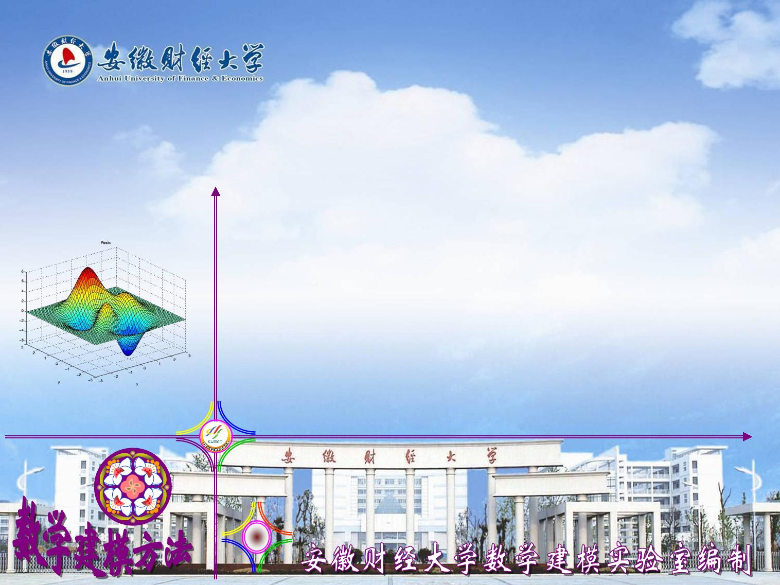
第4篇 微分方程模型及应用
第13章 微分方程概念及简单建模实例
第14章 微分方程建模的综合实例
第15章 饮酒驾车模型
Differential equation model and its application

Slide 2
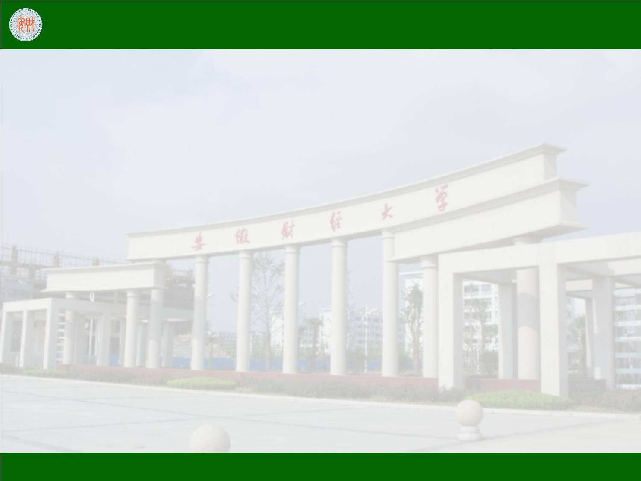
第15章 饮酒驾车模型
§15-1 问题的提出
§15-6 模型的评价
§15-2 模型的假设
§15-7 短文
——对酒后驾车说不
§15-3 符号说明
§15-4 问题的分析
§15-5 模型的建立
与求解
4.1、模型的建立
4.2、模型的求解

Slide 3
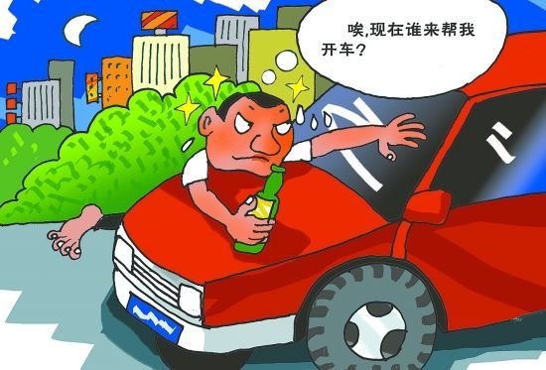
§15-1 问题的提出
>>据报载，2003年全国道路交通事故死亡人数为10.4372万，其中因饮酒驾车造成的占有相当的比例。
>>针对这种严重的道路交通情况，国家质量监督检验检疫局2004年5月31日发布了新的《车辆驾驶人员血液、呼气酒精含量阈值与检验》国家标准，新标准规定，车辆驾驶人员血液中的酒精含量大于或等于20毫克／百毫升，小于80毫克／百毫升为饮酒驾车（原标准是小于100毫克／百毫升），血液中的酒精含量大于或等于80毫克／百毫升为醉酒驾车（原标准是大于或等于100毫克／百毫升）。
>>大李在中午12点喝了一瓶啤酒，下午6点检查时符合新的驾车标准，紧接着他在吃晚饭时又喝了一瓶啤酒，为了保险起见他呆到凌晨2点才驾车回家，又一次遭遇
检查时却被定为饮酒驾车，这让他既懊恼
又困惑，为什么喝同样多的酒，两次检查
结果会不一样呢？

Slide 4
§15-1 问题的提出
>>请你参考下面给出的数据（或自己收集资料）建立饮酒后血液中酒精含量的数学模型，并讨论以下问题：
1.对大李碰到的情况做出解释；
2.在喝了3瓶啤酒或者半斤低度白酒后多长时间内驾车就会违反上述标准，在以下情况下回答：
⑴酒是在很短时间内喝的；
⑵酒是在较长一段时间（比如2小时）内喝的。
3.怎样估计血液中的酒精含量在什么时间最高；
4.根据你的模型论证：如果天天喝酒，
是否还能开车？
5.根据你做的模型并结合新的国家标准
写一篇短文，给想喝一点酒的司机如何
驾车提出忠告。

Slide 5
§15-1 问题的提出
参考数据
1.人的体液占人的体重的65%至70%，其中血液只占体重的7%左右；而药物（包括酒精）在血液中的含量与在体液中的含量大体是一样的。
2.体重约70kg的某人在短时间内喝下2瓶啤酒后，隔一定时间测量他的血液中酒精含量（毫克／百毫升），得到数据如表15-1。
表15-1 喝两瓶啤酒后的时间的血液中酒精含量（毫克／百毫升）
时间(小时) | 0.25 | 0.5 | 0.75 | 1 | 1.5 | 2 | 2.5 | 3 | 3.5 | 4 | 4.5 | 5
酒精含量 | 30 | 68 | 75 | 82 | 82 | 77 | 68 | 68 | 58 | 51 | 50 | 41
时间(小时) | 6 | 7 | 8 | 9 | 10 | 11 | 12 | 13 | 14 | 15 | 16
酒精含量 | 38 | 35 | 28 | 25 | 18 | 15 | 12 | 10 | 7 | 7 | 4

Slide 6
§15-2 模型的假设
1）不同年龄段、不同性别、不同种族人的酒精代谢功能大致相同；
2）喝的都是同一种酒，酒精含量相同；
3）血液中的酒精含量与在短时间内喝下的啤酒中的实际酒精含量成正比；
4）大李的体重大约为70kg；
5）假设血液的密度为1g/ml；
6）酒精在血液中的含量与在体液中的含量大体相同。

Slide 7
§15-3 符号说明
G ——饮酒者的体重
r ——血液占体重的比例
m₁ ——酒精的密度
m₂——血液的密度
a ——血液中酒精含量的变化率与单位时间内的酒精含量的
比例系数
b ——酒精含量的消失率
t ——饮酒后的时间
x_{n}(t) ——表示在短时间喝下n瓶酒后，t时刻血液中的酒精含量
A(n) ——表示积分常数C随着饮酒量变化的系数
T ——饮酒消耗的时间
M ——饮酒的次数
t₀ ——血液中酒精含量达到峰值的时刻
x_{n}(t,T,k) ——表示在T时间内第k次喝下酒后到 时刻血液中的
酒精含量
N ——饮酒的瓶数

Slide 8
§15-4 问题的分析
>>>>众所周知，司机酒后驾车的危险性非常大，我国道路交通事故中因饮酒驾车造成的占有相当比例，如何抑制？找出饮酒后酒精在血液中的变化规律至关重要。我们可以根据题目所给的参考数据作出散点图，找出血液中酒精含量与时间的函数关系；也可以由相应的医学、化学以及数学知识，建立微分方程模型，找出血液中酒精含量与时间的函数关系。
由这些函数关系分析解决如何控制饮酒、
安全驾车的问题。

Slide 9
§15-5 模型的建立与求解
4.1、模型的建立
>>从某人喝下2瓶啤酒后血液中的酒精含量表4-3-1中所给的数据可分析出，并不是喝下2瓶啤酒后血液中的酒精含量立即达到2瓶啤酒中实际的酒精含量。通过查阅医学资料可知，自饮酒后2-5分钟酒精开始进入血液，随着身体对酒精的吸收，血液中酒精含量逐渐上升，在某一时刻达到了峰值，由于人体内时刻进行着代谢，所以在达到某一峰值之后血液中的酒精含量将会衰减并逐渐趋向于0。某体重70kg的人喝下2瓶啤酒，通过查阅资料知1瓶啤酒的酒精含量为3.5%-4%，容量为640ml，酒精的密度为0.8kg/L。在喝下2瓶啤酒后血液中的实际酒精含量代入数据得203毫克/百毫升，表4-3-1所给数据的酒精含量都小于203毫克/百毫升，因此数据符合由于体内酒精代谢而导致酒精含量变化的规律，所以给出的血液中的酒精含量的数据可信性较高。

Slide 10
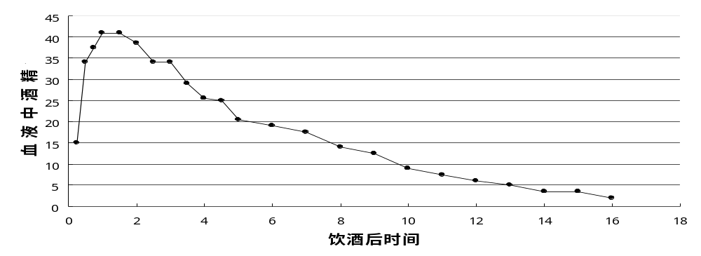
§15-5 模型的建立与求解
1）模型一：基于假设3，体重约70kg的某人在短时间内喝下1瓶啤酒后，隔一定时间血液中酒精含量如表15-2
表15-2 喝下一瓶啤酒后一定时间间隔内体内血液中的酒精含量变化表
时间(小时) | 0.25 | 0.5 | 0.75 | 1 | 1.5 | 2 | 2.5 | 3 | 3.5 | 4 | 4.5 | 5
酒精含量 | 15 | 34 | 37.5 | 41 | 41 | 38.5 | 34 | 34 | 29 | 25.5 | 25 | 20.5
时间(小时) | 6 | 7 | 8 | 9 | 10 | 11 | 12 | 13 | 14 | 15 | 16
酒精含量 | 19 | 17.5 | 14 | 12.5 | 9 | 7.5 | 6 | 5 | 3.5 | 3.5 | 2
根据表15-2中的数据，运用 可作出酒精含量散点图，见图15-1。
图15-1 喝下一瓶啤酒后体内酒精含量散点图

Slide 11
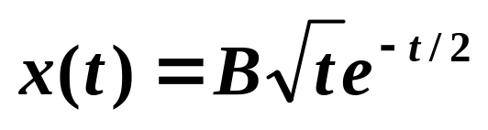
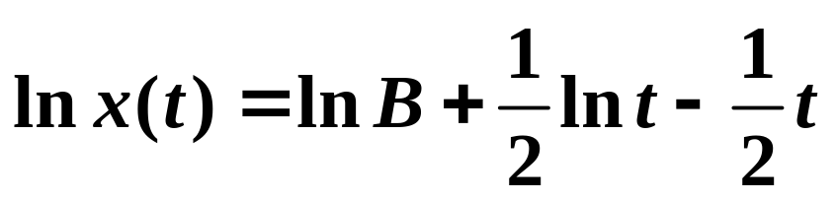
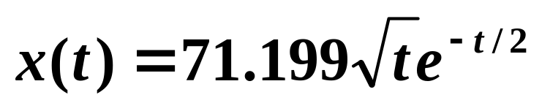
§15-5 模型的建立与求解
根据散点图估计血液中酒精含量x(t)与时间t的关系为
（15.1）
其中B为常数。
为了确定模型（15.1）中的常数B，对该式式两边取对数，得：
我们用表15-2中的数据通过 计算出B=71.199，这样得到
（15.2）

Slide 12
§15-5 模型的建立与求解
>>>>分别将不同的时刻带入模型（15.2），可以求得不同时间间隔内血液中的酒精含量，见表15-3。
表15-3 拟合血液中的酒精含量变化表
时间(小时) | 0.25 | 0.5 | 0.75 | 1 | 1.5 | 2 | 2.5 | 3 | 3.5 | 4 | 4.5 | 5
酒精含量 | 31 | 39 | 42 | 43 | 41 | 37 | 32 | 27 | 23 | 19 | 16 | 13
时间(小时) | 6 | 7 | 8 | 9 | 10 | 11 | 12 | 13 | 14 | 15 | 16
酒精含量 | 9 | 6 | 4 | 2 | 2 | 0.9 | 0.6 | 0.4 | 0.2 | 0.2 | 0.1
>>>>将表15-3与表15-2中的数据比较，可以看出拟合的数据并不理想，运用此模型也不能够合理解释问题1，所以此模型不够合理，我们将进一步改进。

Slide 13
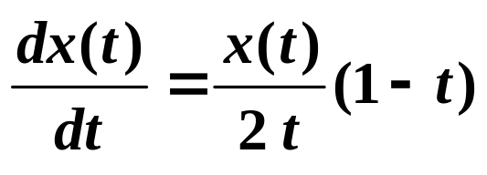
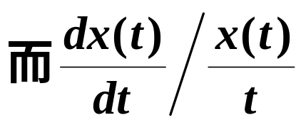
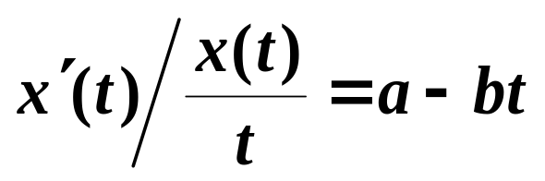
§15-5 模型的建立与求解
2）模型二：受模型一的启发，并注意到模型一中的X(t)满足
是表示血液中酒精含量关于时间的弹性，
这一弹性并非像模型一给出的是一常数，而是(1-t)/2.
>>事实上，酒精在血液中含量的变化的规律是这样的：刚开始喝酒的时候时间变化1%，血液中酒精含量变化的百分数较大，但喝下酒后较长时间的时候血液中酒精含量变化的百分数较小。也就是酒精在人体内变化的弹性系数是线性下降的变化趋势，所以假设

Slide 14
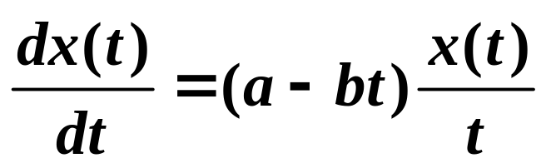
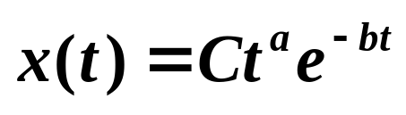
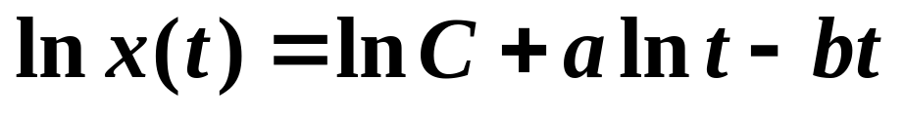



§15-5 模型的建立与求解
从而可得模型
（15.3）
其中C为积分常数
其中a,b均为大于0的常数。
(15.3)是一阶微分方程, 其通解为：
（15.4）
>>为了确定(15.4)式中的常数a,b,C，对等式两边取对数，得：
>>利用表15-2中数据,用最小二乘法拟合出常数lnC,a,b;可决系数R²达到了0.9789，a,b两参数的t统计量的值分别为：8.5056和-20.7408，且统计检验是高度显著的。得

Slide 15
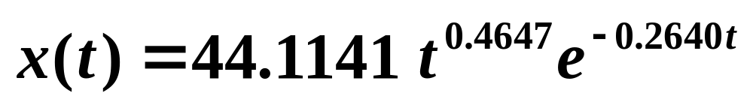
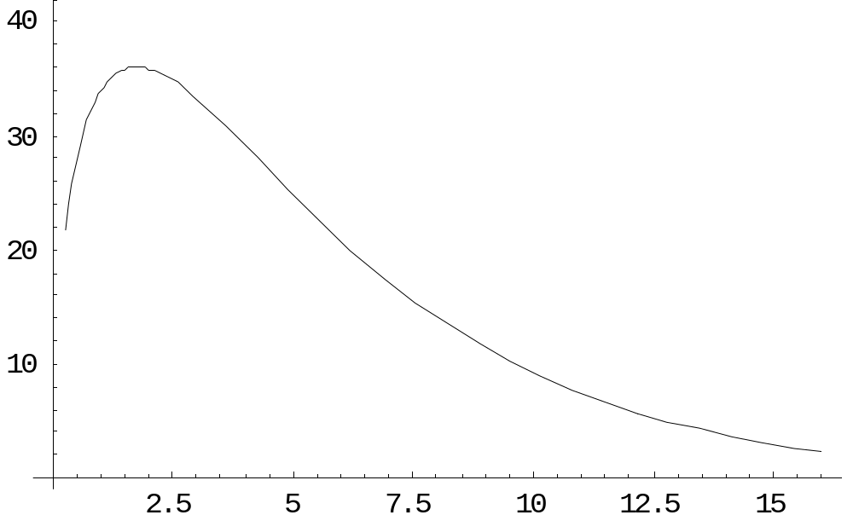
§15-5 模型的建立与求解
代入(15.4)得：
（15.5）
>>>>我们将拟合的图形与实际的散点图相比较如图15-2所示。
图15-2 拟合曲线与对应的散点图

Slide 16
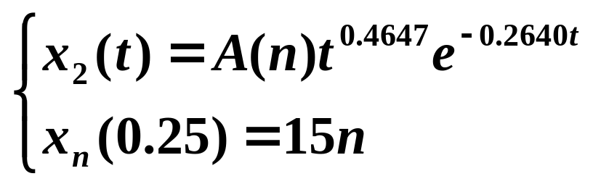
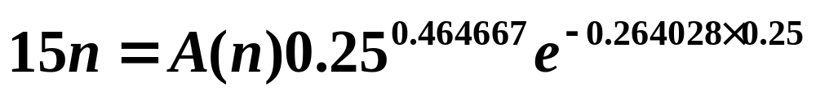
§15-5 模型的建立与求解
3）模型三
>>我们认为由模型二确定的常数a,b 对于饮酒量来说是不变的，为了表示喝n瓶酒后血液中酒精变化的规律，我们让模型二中的积分常数C随着饮酒量的变化而变化，记为A(n)，又假设在短时间内喝下n瓶酒，这样得
（15.6）
其中x_{n}(t)表示在短时间内喝下n瓶酒时血液中的酒精含量.
>>(15.6)式是一个方程组，其中x_{n}(0.25)=15n表示在喝完n瓶酒后0.25小时时血液的酒精含量，从而得A(n)应满足方程
（15.7）

Slide 17
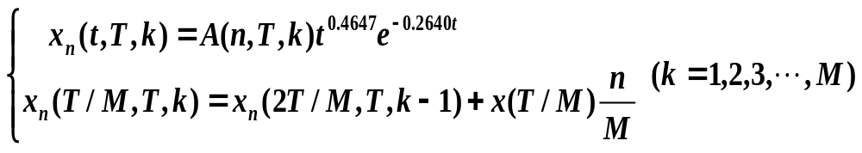
§15-5 模型的建立与求解
4）模型四
>>>>模型三中没有考虑酒是在一段时间内喝下的，这与实际情况不符，我们在模型三的基础上，建立在[0,T]时间内连续喝下 瓶酒后血液中的酒精变化规律模型，其中假设在[0,T]时间内分M次喝完n瓶啤酒，每次间隔的时间为T/M，每次喝下后进入到血液中的酒精含量为x(T/M)n/M，第k次喝下酒后血液中的酒精含量满足下列方程：
（15.8）
其中x_{n}(t,T,k)表示在T时间内第k次喝下酒后到t时刻血液中的酒精含量。

Slide 18
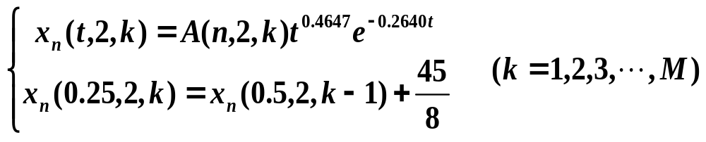
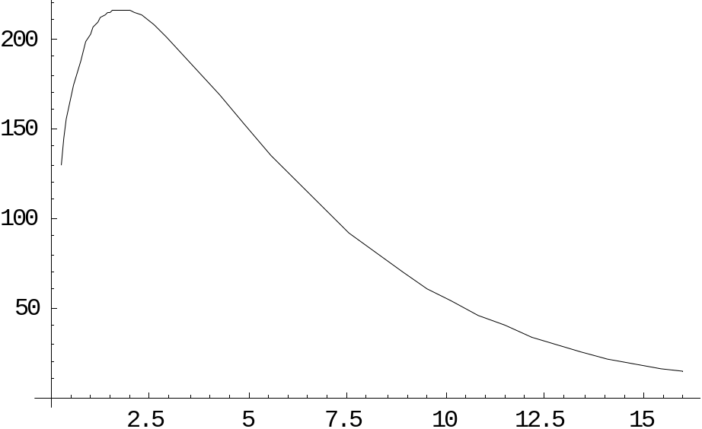
§15-5 模型的建立与求解
根据题目中的具体情况, 假设T=2小时, M=8, x(T/M)=15，代入（15.8）得：
（15.9）
在2小时内喝完酒后t时刻血液中的酒精含量走势图见图15-3。
图15-3 在2小时内喝完酒后t时刻血液中的酒精含量走势图

Slide 19
§15-5 模型的建立与求解
4.2、模型的求解
1）问题1的求解
由模型二的解（15.5）式，我们求出喝一瓶啤酒后血液中酒精含量的拟合值见表15-4。
表15-4 喝一瓶啤酒后血液中酒精含量的拟合值
时间（小时） | 0.25 | 0.5 | 0.75 | 1 | 1.5 | 2 | 2.5 | 3
酒精含量 | 21.18 | 28.01 | 31.65 | 33.87 | 35.83 | 35.90 | 34.89 | 33.28
时间（小时） | 3.5 | 4 | 4.5 | 5 | 6 | 7 | 8 | 9
酒精含量 | 31.33 | 29.21 | 27.04 | 24.88 | 19.91 | 17.16 | 14.02 | 11.37
时间（小时） | 10 | 11 | 12 | 13 | 14 | 15 | 16
酒精含量 | 9.17 | 7.36 | 5.88 | 4.69 | 3.78 | 2.95 | 2.34
从表15-4中可得出：大李在中午12点喝了一瓶啤酒，到下午6点时血液中的酒精含量为19.91毫克/百毫升，血液中的酒精含量小于20毫克/百毫升，所以在检查时符合新的驾车标准。。

Slide 20
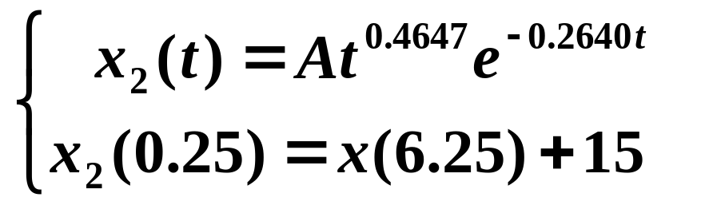
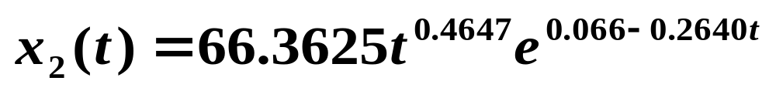
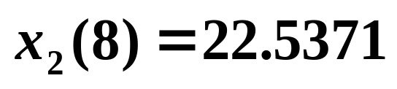
§15-5 模型的建立与求解
>>>>当在6点钟又喝一瓶啤酒，此时血液里不仅含有第2瓶啤酒的酒精，同时第1瓶的酒精仍然存在，并且同时进行着酒精代谢。这时大李从喝第2瓶酒后的t时刻，血液中的酒精
含量x₂(t)应满足：
其中由（15.5）式算出x(6.25)=19.847，从而解出常数A=66.3625。因此大李从喝第2瓶酒后的t时刻，血液中的酒精含量
（15.10）
大李在凌晨2点接受检查时，从喝第2瓶酒后已经过了8小时，将t=8带入（15.10）式，得
结果表明：此时血液中的酒精含量为22.5371毫克/百毫升, 超过了20毫克/百毫升, 所以检查出他是饮酒驾车。

Slide 21
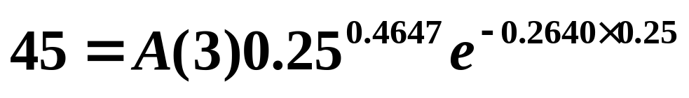
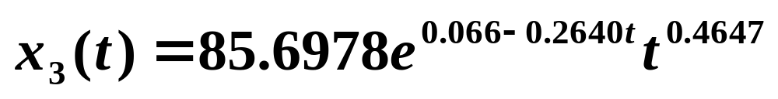
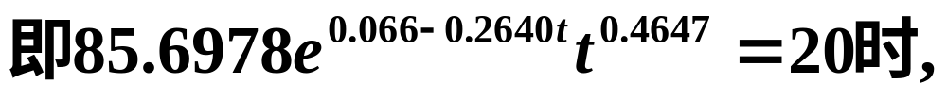
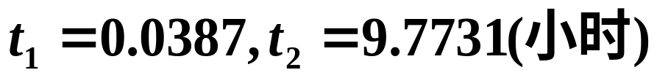
§15-5 模型的建立与求解
2）问题2的求解
>>当3瓶啤酒是在较短的时间内喝下时，此时n=3，代入（15.7）式，得
解得: A(3)=85.6978
所以在短时间内喝完3瓶酒后血液中的酒精含量x₃(t)为:
当x₃(t)=85.6978时,
解得：
结果表明：如果在短时间内喝下3瓶啤酒，那么在酒后0.0387小时至9.7731小时血液中的酒精含量超过了20%，即在这一段时间内驾车就会违反标准。

Slide 22
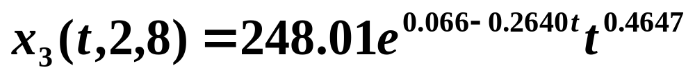
§15-5 模型的建立与求解
>>>>讨论3瓶啤酒是在较长的时间内喝下的情况
如果在较短的时间内喝下3瓶啤酒就不需考虑喝酒的过程中酒精在体内的代谢，但此问题要求在较长的时间内喝下3瓶啤酒，所以在喝酒的过程中就需考虑酒精在体内的代谢。解决此问题时。我们将2小时以0.25小时为单位分成8个时间段，假设每次喝酒的量为瓶，每隔0.25小时喝一次，喝8次。
由(15.9)式求解得：当k=8时，即在2小时内喝完酒后t时刻血液中的酒精含量为
计算结果表明：当t≤14.4911时血液中的酒精含量超过了20%，也即说明，在2小时内喝完3瓶酒后在14.4911小时内血液中的酒精含量超过了20%，即在这一段时间内驾车就会违反标准
注：此模型只给出了大概的时间范围，如果给出一个比0.25更小的单位来划分不同时刻，那么得出的时间范围会更为精确。

Slide 23
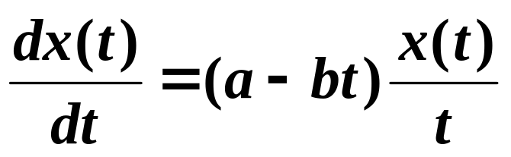
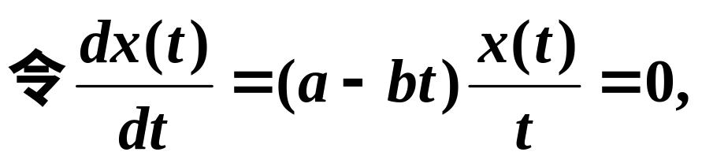
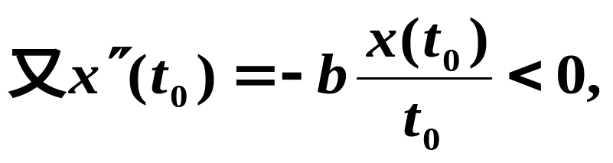
§15-5 模型的建立与求解
3）问题3的求解
>>血液中的酒精含量何时达到峰值与饮酒方式有关，与饮酒量无关，因此不同的饮酒方式使得血液中的酒精含量达到峰值的时间不同。
>>针对本问题我们只考虑喝一次酒后血液中的酒精含量达到峰值的时间。此时，问题可转化为求x(t)的最大值，根据模型一，x(t)的导数为：
得x(t)的唯一驻点 ：t₀=a/b.
所以由求极值的理论知，

Slide 24
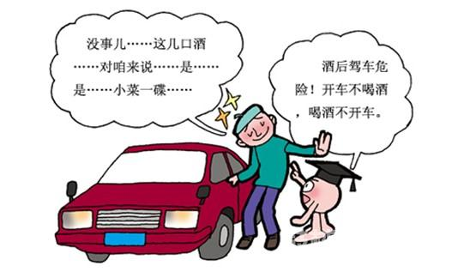
§15-5 模型的建立与求解
当t=t₀=a/b时， N达到最大值。因此，在喝酒后血液中的酒精含量达到最大值的时刻为a/b。
>>>>将数据带入a=0.4647,b=0.2640，求得t₀=1.769（小时）即为血液中酒精含量达到最高的时刻。
计算结果表明：喝完酒后血液中的酒精含量基本上都在 t₀=1.769 小时达到峰值，这与相关文献中给出了大多数饮酒者在饮完酒后30—120分钟血液中的酒精浓度达到峰值结论是相符的。

Slide 25
§15-5 模型的建立与求解
4）问题4的求解
>>问题4要求我们用以上建立的模型论证：天天喝酒，是否还能开车。并未作出具体要求，但此问题的解决需要考虑到一天喝酒的次数和每次饮酒量。对此我们做以下详细分析。
◆首先我们假设一天只喝一次酒并且在短时间内喝完,设喝下的量为N瓶。
◇第一种情况：喝完酒后，一天中的每个时刻都能开车。也就是使Nx(t)的峰值小于20。此时根据问题3所估算出的x(t)达到峰值时的时刻t₀，将t=t₀代入方程Nx(t)≤20中，求得N的最大值为0.55瓶（352毫升），即当0≤N≤0.55时，一天中的每个时刻都能开车。

Slide 26
§15-5 模型的建立与求解
◇第二种情况：喝完酒后，一天中的各个时刻都不能开车。即在喝完酒后的24个小时内 Nx(t)≥20，将t=24代入方程Nx(t)≥20，求得N的最小值8.57瓶（5484.8毫升）。即当N≥8.57（5484.8毫升）时，一天中的每个时刻都不能开车。
◇第三种情况：一天之内，有一段时间可以开车。此时0.55<N<8.57，这时随着N的增加，可以开车的时间逐渐减少。
◆其次假设一天喝二次酒, 每次的量相同为N，且每次间隔时间也相同, 为24/2=12小时. 此时也可分为三种情况.

Slide 27
§15-5 模型的建立与求解
◇第一种情况：喝完酒后,一天中的各个时刻都能开车。由假设可看出，每天血液中的酒精含量的峰值一定出现在第二次饮酒后, 其时刻仍为上述的t₀ ,此时将t=t₀代入方程Nx(t+12)+Nx(t)=20，求出N=0.5003瓶(320.192毫升)。即一天饮两次，且每次的量0≤N≤0.5003时，一天之内，各个时刻都能开车。
◇第二种情况：喝完酒后，一天中的各个时刻都不能开车。根据假设，可以看出每天血液中的酒精含量最低值应在第12个小时。即第二次喝酒之前。些时将t=12代入方程Nx(t)=20，求出N=3.4（2176毫升）。即当N≥3.4（2176毫升）时，一天之内每时刻都不能开车。
◇第三种情况：一天之内，有一段时间可以开车，此时0.5<N<3.4，即随着N的增加，可以开车的时间逐渐减少.

Slide 28
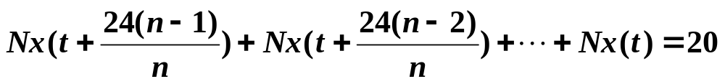
§15-5 模型的建立与求解
◆最后，我们再讨论一天之内喝n次酒、每次饮酒量相同为N的情况，且每次饮酒间隔时间相同为24/n，此时也可分为三种情况。
◇第一种情况：喝完酒后, 一天中的每个时刻都能开车.此时将上述的t₀代入方程：
(其中24(n-1/n)为最后一次饮酒时刻)。于是可从方程中解中N=N₁。即当0≤N<N₁时, 一天之内, 每时刻都能开车。

Slide 29
§15-5 模型的建立与求解
◇第二种情况：喝完酒后，一天中的各个时刻都不能开车。可以看出每天酒精在血液中含量的最低值应在第二次饮酒之前的瞬时时刻，即24/n，此时将t=24/n代入方程Nx(t)=20可求出N=N₂。即当N≥N₂时，一天之内，每一时刻都不能开车。
◇第三种情况：一天之内，有一段时间可以开车。此时N₁≤N≤N₂。当N增加时，可以开车的时间逐渐减少。但此问题中的第三种情况并未考虑天与天之间酒精残留量的积累。若考虑，则随着残留量的积累，终有一天各个时刻都将不能开车。

Slide 30
§15-6 模型的评价
1．采用散点图方法拟合的模型一，简单、直观，易于接受和掌握；
2．根据酒精在人体内变化的弹性系数成线性下降的趋势建立的微分方程模型二，有较充分的理论依据，其结果精确度高；
3．此模型虽不能给出酒后血液中酒精含量的真值，但在不可能取得真值的情况下，给出了一个近似值，对于判断是否酒后驾驶具有一定意义。
4．模型一由数据拟合而来，所以结果存在一定误差。
5．模型二要求使用者有较强的数学知识，对于专科学生来说，要想很好掌握此模型需用一定的时间。

Slide 31
§15-7 短文——对酒后驾车说不
>>>>酒的文化在中国源远流长，得意时喝酒洒脱，忧郁时喝酒解闷，日常时喝酒自在，然而对我们广大的司机朋友来说是：“生命诚可贵，酒后驾车不可取！”
>>>>根据2004年8月29日《泰州日报》报道：“当驾驶人员血液中酒精含量达64毫克／百毫升水平时，发生交通事故的机会较零点水平高3.5倍；达80毫克／百毫升时，发生交通事故的机会较零点水平高7倍；达120毫克／百毫升时，发生交通事故的机会较零点水平高26倍”。国家质量监督检验检疫局在2004年5月31日发的《车辆驾驶人员血液、呼气酒精含量阈值与检验》国家标准中规定车辆驾驶人员血液中的酒精含量应小于20毫克／百毫升。而即使是只喝一瓶啤酒，在酒后1小时血液中的酒精也达到40毫克／百毫升，违反了规定，但酒精消失的过程却是很缓慢的，因此酒后不能驾车。

Slide 32
§15-7 短文——对酒后驾车说不
>>当然又想喝酒又能开车的可能性还是有的，关键要看你每天喝几次，每次喝多少，我们建立的数学模型告诉司机朋友当酒精进入人体1个多小时后，血液内的酒精含量达到一个峰值，然后是缓慢的代谢。因此建议你分多次饮酒，每次啤酒饮用量不宜超过350毫升，一天不超过700毫升；若你喝白酒，每次饮用量不宜超过35毫升，一天不超过70毫升。
>>>>不过，我们还是提醒司机朋友：当你拿起酒杯准备觥筹交错、开怀畅饮时，当你酒足饭饱后打开车门预备启动时，但愿家人的期盼能让你感受到自己的责任，但愿已经发生的悲剧能让你放下手中的酒杯。为了您和他人的安全，为了您对家人的责任，让我们对酒后驾车说不！

